Slide 1
SİGORTA ŞİRKETİ
(Taner AKDEMİR)

Slide 2
Sigorta Şirketi İş Kuralları
Sigortalının (Müşterinin) sisteme kaydedilmesi
Sigortası yapılacak ürünün kategorisinin tespit edilmesi (Emlak, araç, elektronik cihaz, Hizmet vs.)
Ürünün alt kategorisinin belirlenmesi (Otomobil, Kamyon, Cep Telefonu, Daire, Arsa vs.)
Ürünün hangi ilde olduğunun tespit edilmesi
Üründe meydana gelebilecek risklerin tespit edilmesi (Hırsızlık, yangın, deprem, sel)
İl, alt kategori ve risk tipine göre risk oranının tespit edilmesi
Risk oranı belirlendikten sonra, baz alınan sigorta bedeline, risk oranı da eklenerek ücretin belirlenmesi
Sigortası yapılacak olan ürünün siparişinin açılması
Siparişe verilecek garantilerin ve bedellerinin belirlenmesi
Siparişi açılan ürünün poliçesinin hazırlanması

Slide 3
Oluşturulan Tablolar
Customers : Müşteri bilgilerinin tutulduğu tablo
Policie : Siparişe ait poliçe bilgilerinin tutulduğu tablo
Country : Ülke isimlerinin tutulduğu tablo
City : Şehirlerin tutulduğu tablo
Districts : İlçelerin tutulduğu tablo
Order Cat. : Kategorilerinin tutulduğu tablo.(Araç, Emlak, Elektronik,Hizmet)
Sub Cat. : Alt kategorilerinin tut. tablo (Otomobil, Kamyon, arsa, daire, cep tel.,kredi)
Risks : Risk tiplerinin tutulduğu tablo (Yangın,Deprem,Hırsızlık,Sel,Kaza,Ölüm)
Risk Rates : cityID,subcatID,riskID lerden composite PK oluşan, risk oranı tablosu

Slide 4
Oluşturulan Tablolar
Orders : Müşterilerin sigorta altına aldığı ürünler tablosu.(Sipariş tablosu)
CSR : Müşteri temsilcilerinin tutulduğu tablo
Acenteler : Sigorta Şirketinin acentelerine ait bilgilerinin tutulduğu tablo
Estate : Emlağa ait bilgilerin tutulduğu tablo (Emlak cinsi, adres, yüzölçümü, oda sayısı vb.)
Electronics : Elektronik cihazlara ait bilgilerin tutulduğu tablo (seri, ip nu., işlemci, ram, ekran, HDD vb.)
Service : Hizmetlerin tutulduğu tablo (Banka kredisi sigortası vb.)
Vehicles : Araçlara ait bilgilerin tutulduğu tablo (Otomobil, Kamyon, Yat, Motorsiklet vb.)
Guarentees : Zarar oluştuğunda ödenecek olan teminatlar tablosu

Slide 5
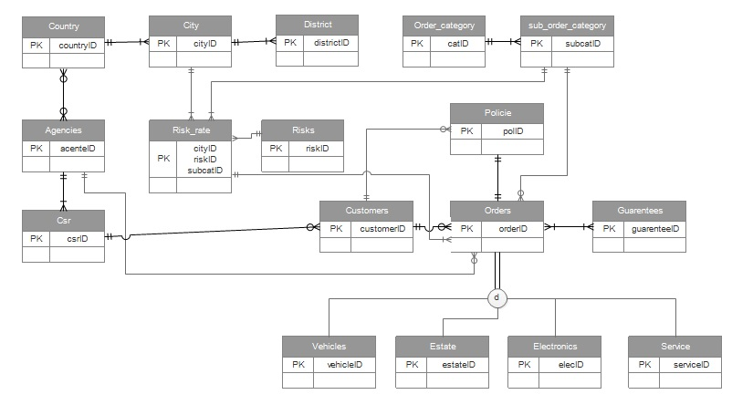

Slide 6
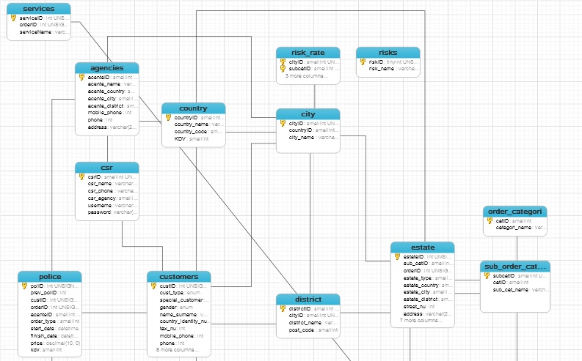

Slide 7
